Slide 1
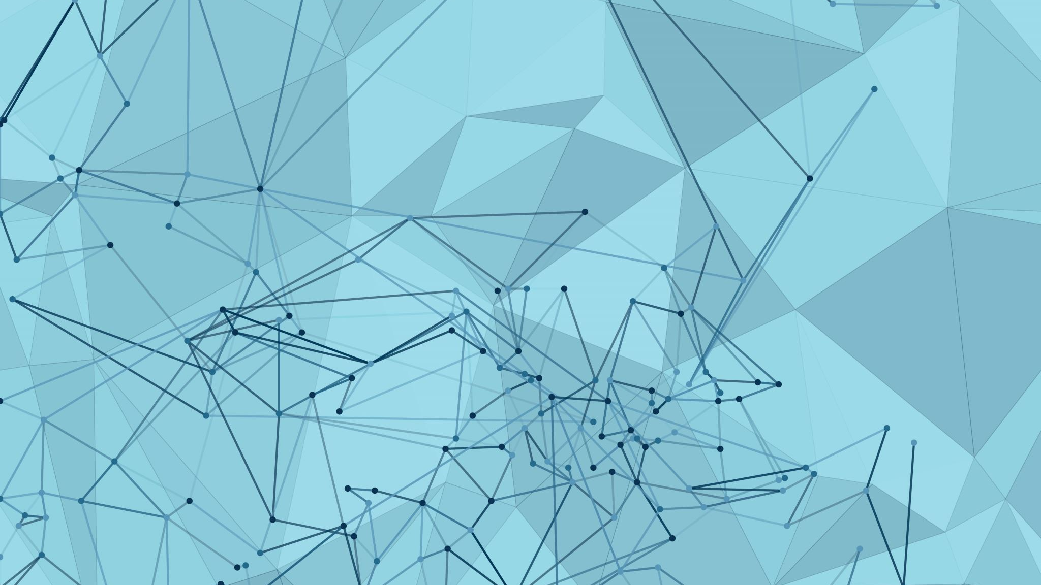
Gruppetime 21/10/24

Slide 2
Hvordan hackes vi?

Slide 3
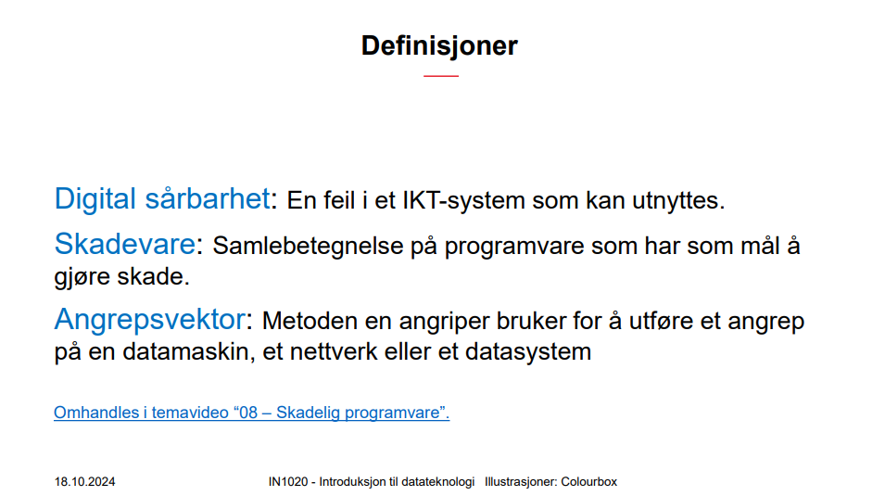

Slide 4
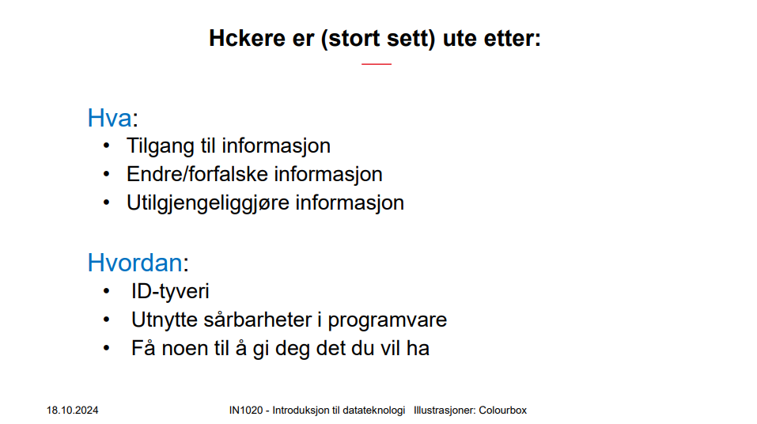

Slide 5
Eksempler på hacking
https://www.youtube.com/shorts/lEGiBO-eCps
https://www.youtube.com/shorts/5WR1_eFZOHg
https://www.youtube.com/shorts/2RxC_ysIKwo

Slide 6
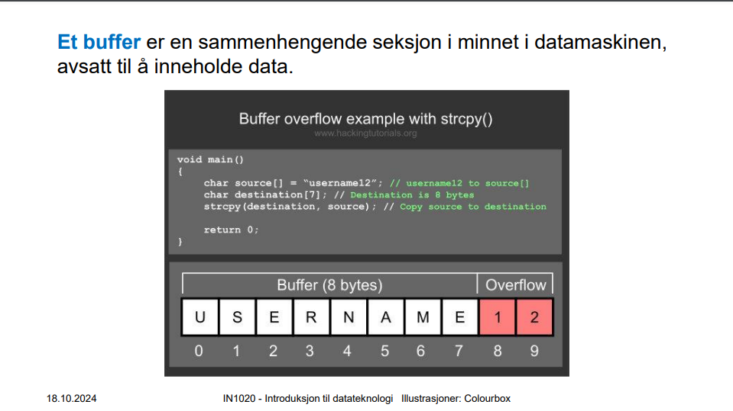
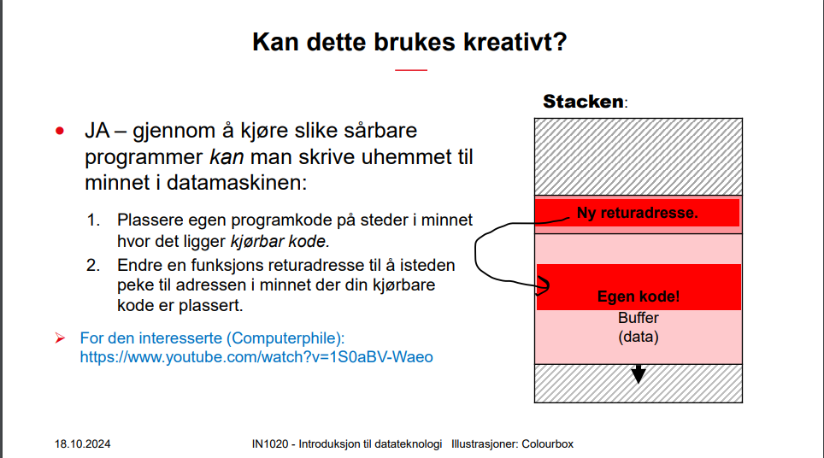

Slide 7
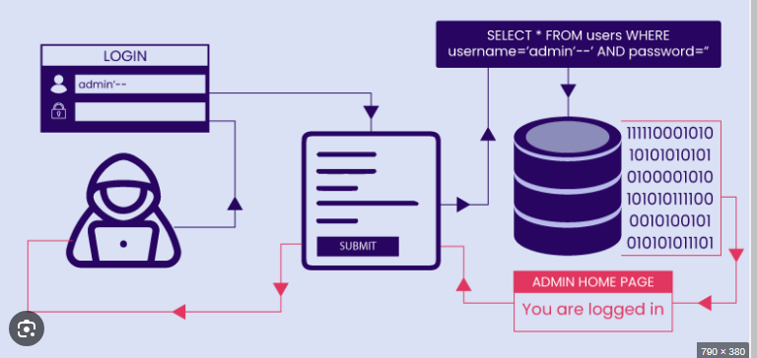
SQL-INJECTION

Slide 8
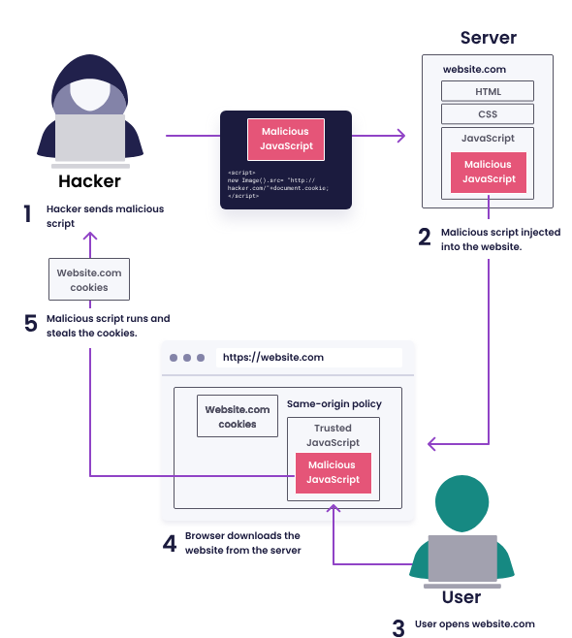
Cross-site scripting

Slide 9
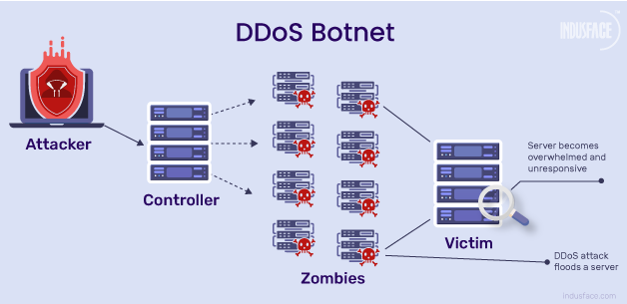
Ddos-angrep

Slide 10
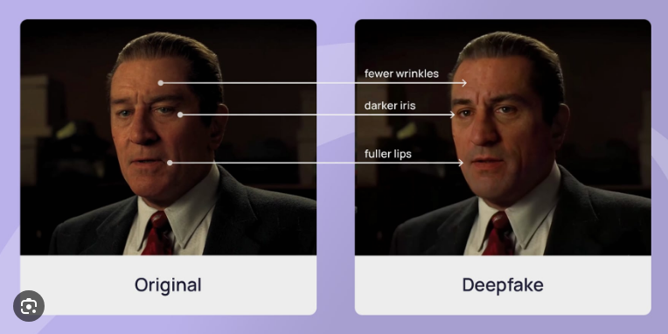
Deepfakes

Slide 11
Tjenester I internett

Slide 12
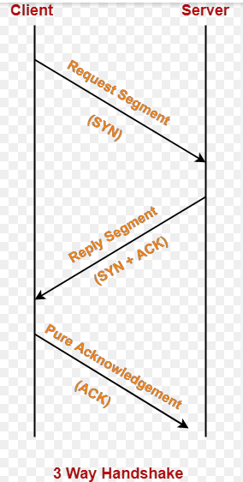
TCP 3-way-handshake

Slide 13
CDN(Content Delivery Network
Content Delivery Network (CDN) er et nettverk av servere som er plassert over hele verden.
Målet er å levere innhold til brukere raskt og effektivt.
Eksempler på innhold: bilder, videoer, nettsider, programvare.
Innhold kopieres til flere servere på ulike geografiske steder.
Når en bruker ber om innhold (f.eks. en nettside), sendes det fra den nærmeste serveren.
Dette reduserer forsinkelser og forbedrer hastigheten for brukeren.

Slide 14
Hva er en Proxy?
En proxy er en mellommann som håndterer kommunikasjon mellom en bruker og en server.
To vanlige typer proxyer: Forward Proxy og Reverse Proxy.

Slide 15
Forward Proxy – Hva er det?
Forward proxy fungerer som en mellommann mellom brukeren og internett.
Brukeren sender forespørsler via proxyen, som deretter videresender dem til internett.
Skjuler brukerens IP-adresse, og kan brukes for å få tilgang til innhold som er blokkert i et land.
Fordel: Kan også brukes til å cache (lagre) innhold for raskere tilgang.

Slide 16
Reverse Proxy – Hva er det?
Reverse proxy står mellom brukeren og serveren som leverer innhold.
Den fungerer som en skjold for serveren, håndterer brukerforespørsler før de når serveren.
Skjuler serverens IP-adresse og fordeler trafikk for å unngå overbelastning.
Brukeren sender forespørselen til proxyen, som deretter sender den videre til den aktuelle serveren.
Serveren svarer til proxyen, som deretter videresender svaret til brukeren.

Slide 17
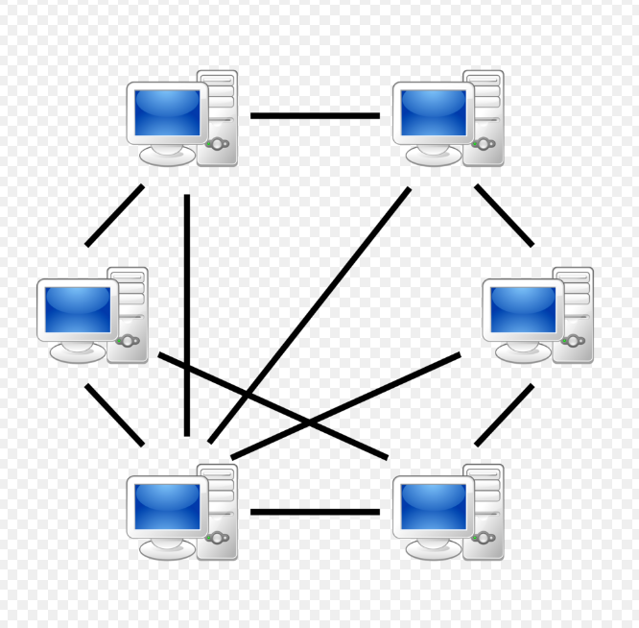
Peer-2-Peer
P2P-nettverk: Et nettverk der hver enhet (eller "peer") fungerer både som klient og server.
Ingen sentral server: All kommunikasjon skjer direkte mellom enhetene.
Deling av ressurser: Peers deler filer, data og ressurser uten en sentral kontroll.
Skalerbart: Jo flere som deltar, jo sterkere blir nettverket.

Slide 18
Hva er DNS?
DNS fungerer som internettets telefonbok.
Oversetter domenenavn (f.eks. www.eksempel.com) til IP-adresser (f.eks. 192.168.0.1).
Gjør det mulig for brukere å få tilgang til nettsteder ved å bruke enkle navn i stedet for tallkoder.
Distribuert system: Flere DNS-servere over hele verden samarbeider for å gi raske svar.
Eksempel: Når du skriver inn et nettstedsnavn i nettleseren, finner DNS den riktige serveren for deg.

Slide 19
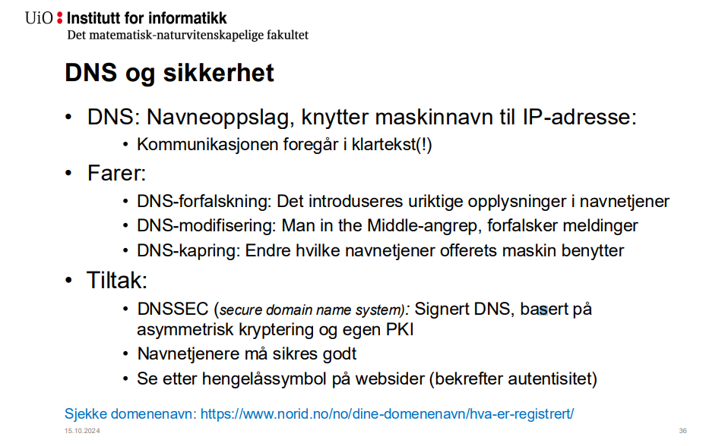

Slide 20
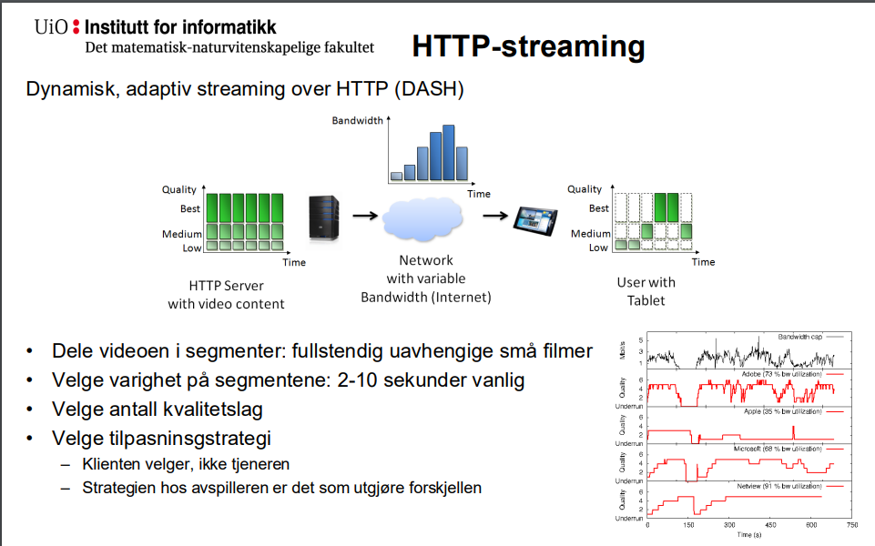

Slide 21
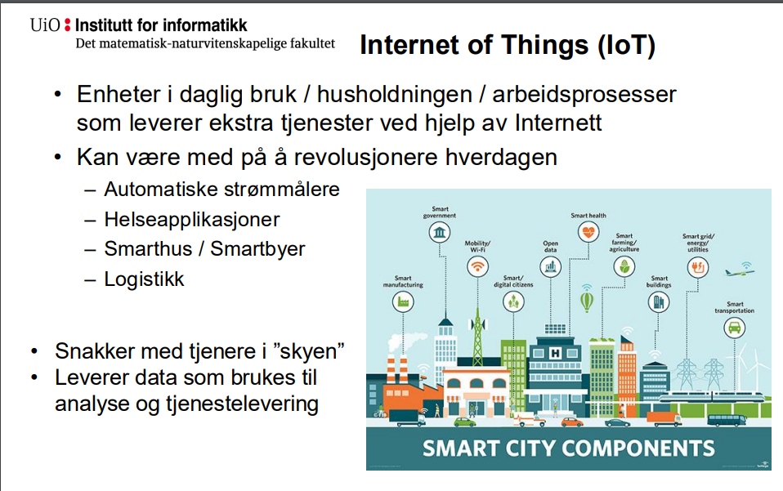

Slide 22
Hva dere kan se nærmere på I forelesningsslides
HTTP
Cookies(mest hva det er)
Andre detaljer om peer-2-peer
Metningskontroll

